Slide 1
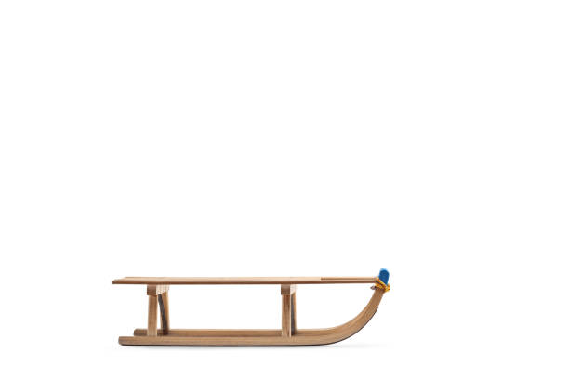

DON’T SLIP
GET A GRIP

